Slide 1
画像情報処理工学特論
第4回レポート課題
学籍番号: 1Y16B012-6
名前:岩名 紘基

Slide 2
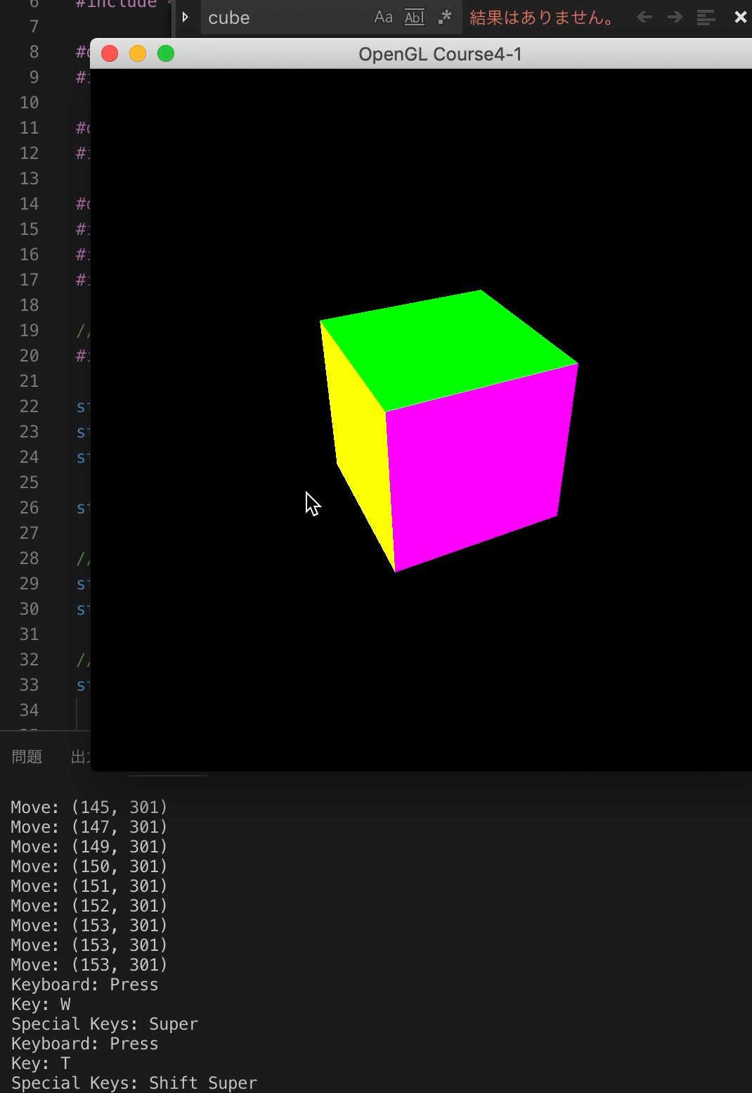
練習1-1
マウスドラッグを実装して, 押されているボタンとマウスの位置を出力するようにする

Slide 3
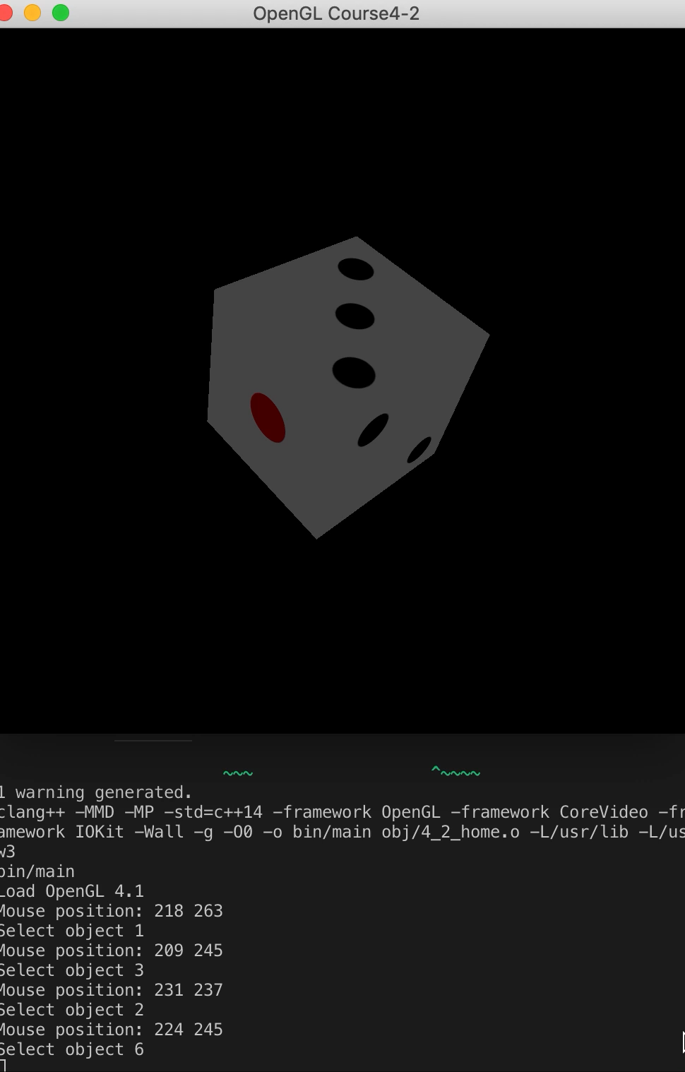
練習2-1
立方体を描画した後, 選択した面以外の色が暗くなるようなプログラムを作成する

Slide 4
練習2-2
もし頂点を選択したいとしたら, どのような方法が考えられるか？ 自分なりの方法を考えて記述する (プログラムを作る必要はない)
プログラムを作るとすると, 少し工夫が必要
実装にはジオメトリ・シェーダというシェーダを使う必要がある (そうでない実装もありうるが複雑になる)
指定する頂点を持つ面をいくつか選択し、それぞれの面の共通する頂点で選び出す

Slide 5
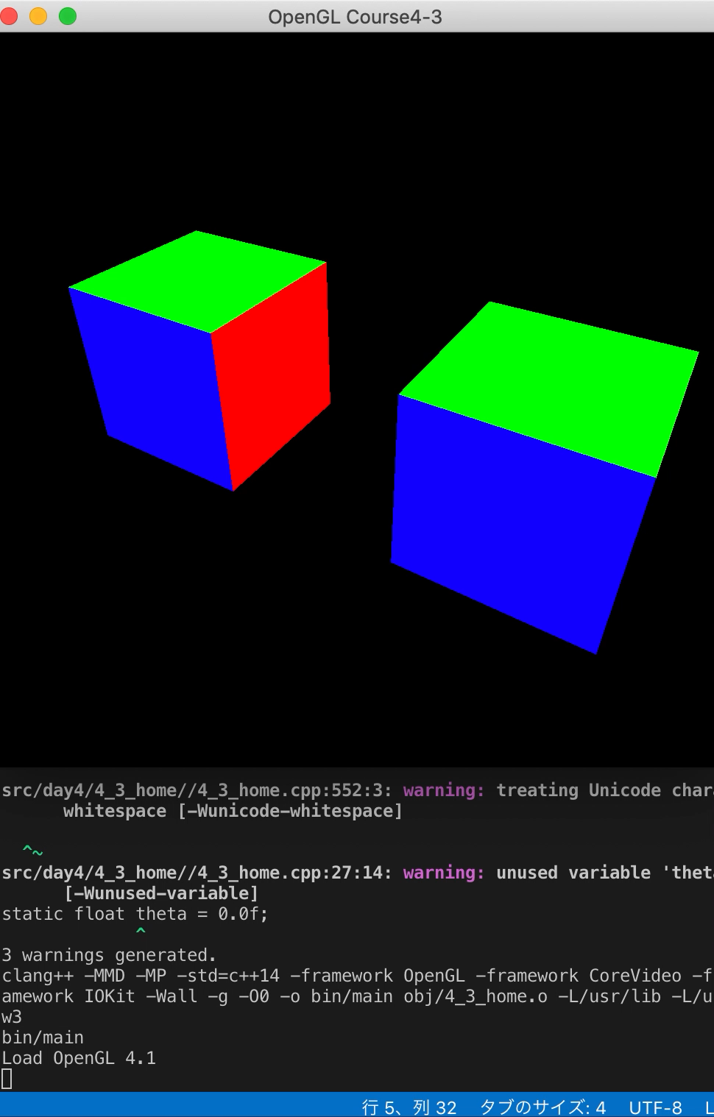
練習3-1
オブジェクトの選択と組み合わせて, 選択した物体だけが移動, 回転等をするようにプログラムを作る

